Slide 1

PERÚ
Hacia una economía del conocimiento

Slide 2

¿Qué es el Concytec?
Somos un organismo técnico especializado, adscrito a la PCM, y el ente rector del Sistema Nacional de Ciencia y Tecnología e Innovación Tecnológica (SINACYT).
Dirigimos las acciones del Estado para la promoción y desarrollo de la ciencia, tecnología e innovación en el Perú.

Slide 4

¿Por qué es importante que el Estado
financie la ciencia, tecnología e innovación?

Slide 5


E
Todas las innovaciones del mundo
moderno comenzaron con financiamiento del estado

Slide 6
Esquemas Financieros
CIENCIA
TECNOLOGÍA
INNOVACIÓN
Investigación Básica
Investigación Aplicada
Centros de Excelencia
CÍRCULOS
Ideas Audaces
Atracción de Talentos
Doctorados en Exterior
Postgrado en Universidades
Pasantías/ponencias
Publicaciones/Eventos

Slide 7


Desarrollo de productos y servicios de base tecnológica
Consolidación de la competitividad del país
Desarrollo de líneas de investigación que den soporte a su estrategia de I+D+i
Hasta S/. 20 millones
SOCIOS ACADÉMICOS / DE INVESTIGACIÓN PERUANOS
SOCIOS EMPRESARIALES
SOCIOS DE INVESTIGACIÓN INTERNACIONAL

Slide 8
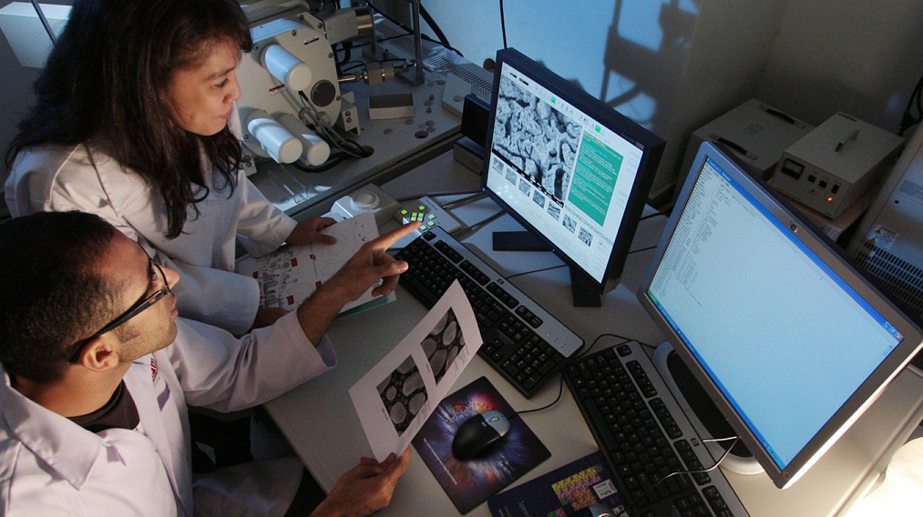



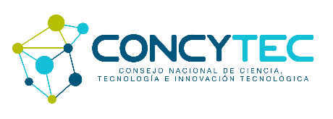
El CITBM es el primer centro de excelencia en investigación, desarrollo e innovación del Perú
Centro de investigaciones Tecnológicas, Biomédicas y Medioambientales (CITBM)

Slide 9
Emprendimientos innovadores con base científica o tecnológica
Soluciones de impacto a problemas en los sectores de Salud, Medioambiente y Agricultura
Fase I: Hasta S/. 100,000.00
Fase II: Desde S/. 260,000.00 hasta S/ 1´000,000.00
EMPRENDIMIENTO
DE NEGOCIO
SALUD
MEDIOAMBIENTE
AGRICULTURA
Debe satisfacer una demanda del mercado
EMPRENDIMIENTO SOCIAL
Debe atender necesidad por bienes o servicios públicos
SALUD
MEDIOAMBIENTE

Slide 10
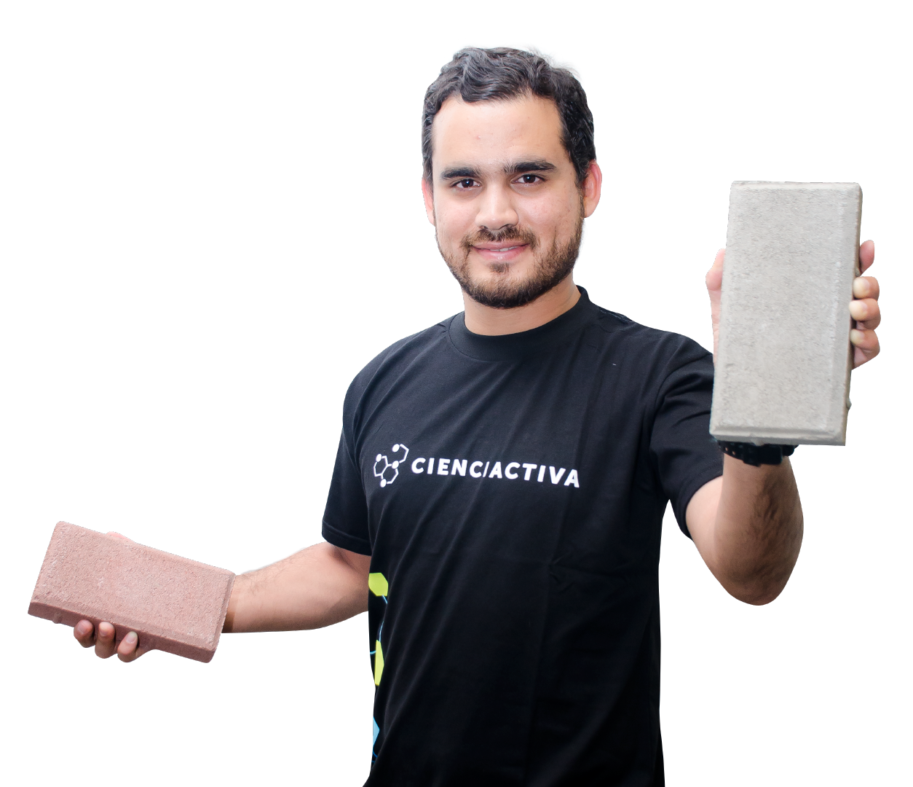
ROGER MORI - CICLO

Slide 11

WILLIAM TRUJILLO – TRACK DENGUE

Slide 12
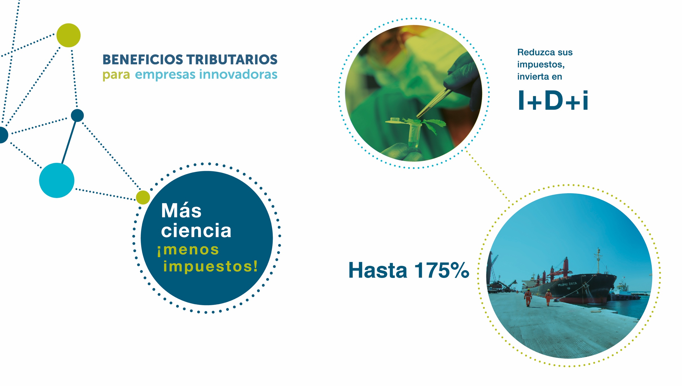

Slide 13
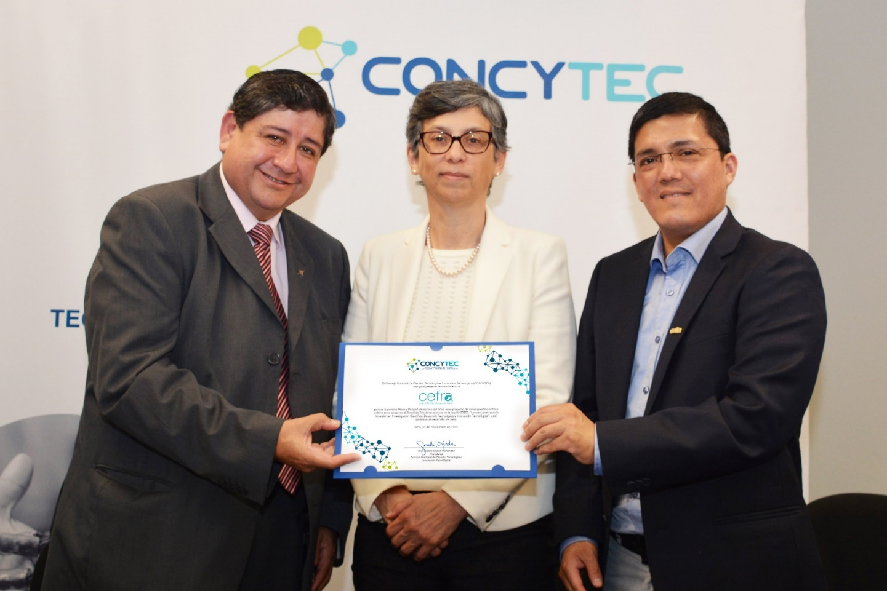
Primera PYME
CEFRA – Centro de Fertilidad y
Reproducción Asistida

Slide 14


